Slide 1
원격 제어 CCTV
소프트웨어학부
20143065
박 운 상

Slide 2

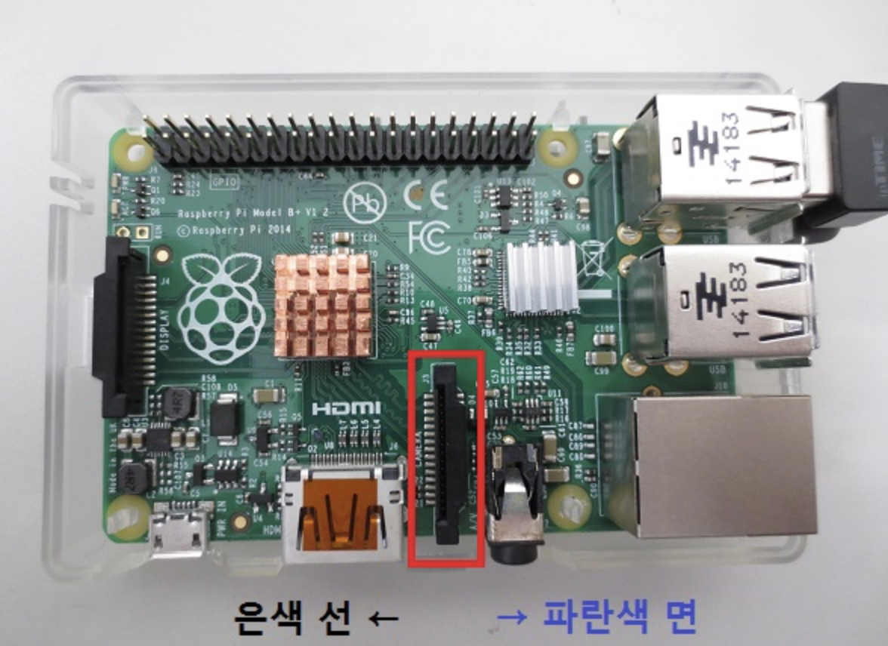
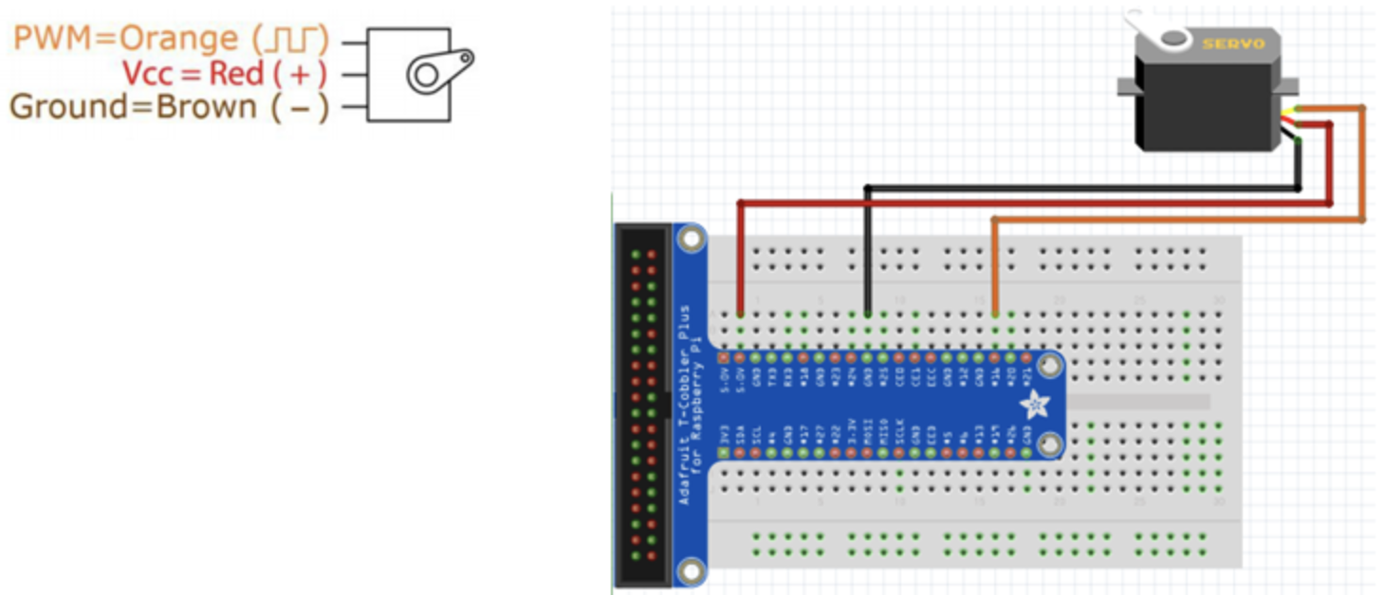
설명
라즈베리파이 카메라 모듈을 사용하여 외부 디바이스(PC, Smart Phone 등)에서 24시간 모니터링을 할수 있게 하고, 서보 모터를 활용해 카메라 촬영 각도를 원격으로 제어 함으로써 시야를 넓힌다. 모션 감지 소프트웨어를 통해 움직임이 감지 될 경우 지정된 클라우드로 해당 데이터(사진, 동영상 등)을 전송한다.
시스템 구성도

Slide 3
텍스트
기술 요소
- Camera module control
- Servo control (PWM)
- Motion library
- SMTP(Simple Mail Transfer Protocol)
필요부품
- RPi Camera Module V2 * 1
- Wifi Dongle * 1
- Servo Motor(HS - 311) * 2

